Slide 1

GIÁO DỤC THỂ CHẤT 3 - TUẦN 10
TẬP HỢP HÀNG NGANG, DÓNG HÀNG, ĐIỂM SỐ
- TRÒ CHƠI “NÉM BÓNG VÀO RỔ ”
BÀI DẠY

Slide 2

NỘI DUNG BÀI HỌC
1 - Ôn tập bài thể dục phát triển chung 8 động tác
2 - Ôn Đội Hình Đội Ngũ
3 - Chơi trò chơi “ Ném bóng vào rổ”

Slide 3

YÊU CẦU CẦN ĐẠT
HS biết cách thực hiện đội hình tập hợp hàng ngang, dóng hàng, điểm số
HS niết cách chơi trò chơi “Ném bóng vảo rổ”
Biết vệ sinh sân tập, vệ sinh cá nhân và đảm bảo an toàn khi tập luyện
Đoàn kết nghiêm túc tích cực trong tập luyện và hoạt động tập thể
Có trách nhiệm trong khi chơi trò chơi và hình thành thói quen thường xuyên tập luyện thể dục thể thao

Slide 4

ÔN TẬP BÀI THỂ DỤC PHÁT TRIỂN CHUNG 8 ĐỘNG TÁC

Slide 5

ÔN TẬP HỢP HÀNG DỌC , DÓNG HÀNG ĐIỂM SỐ

Slide 6

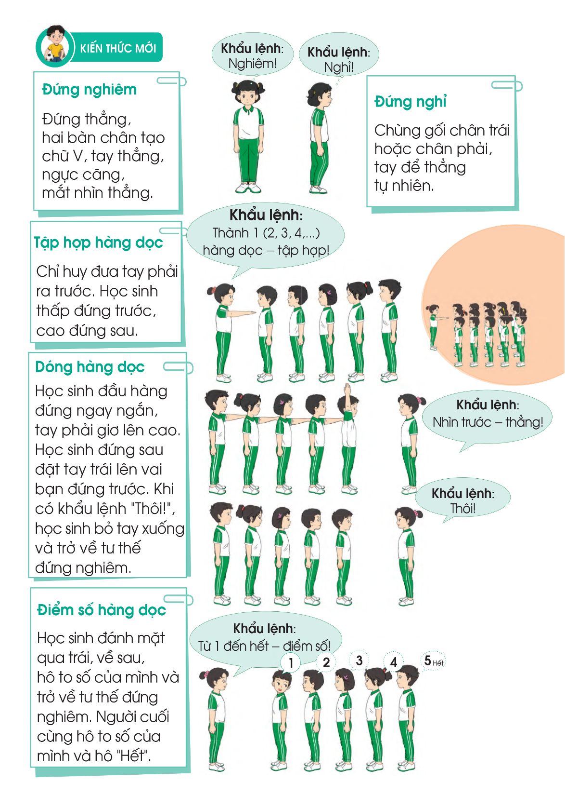
Tập hợp hàng dọc
Khẩu lệnh
Thành 1(2,3,4…)
Hàng dọc- Tập hợp!
HỌC SINH CHÚ Ý QUAN SÁT NHỚ LẠI KIẾN THỨC

Slide 7

DÓNG HÀNG DỌC
Khẩu lệnh
Nhìn trước -Thẳng
Khẩu lệnh
Thôi!

Slide 8

Điểm số hàng dọc
Quan sát tranh và nhớ lại kiến thức

Slide 9

HỌC TẬP HỢP
HÀNG NGANG
DÓNG DÀNG
ĐIỂM SỐ

Slide 10
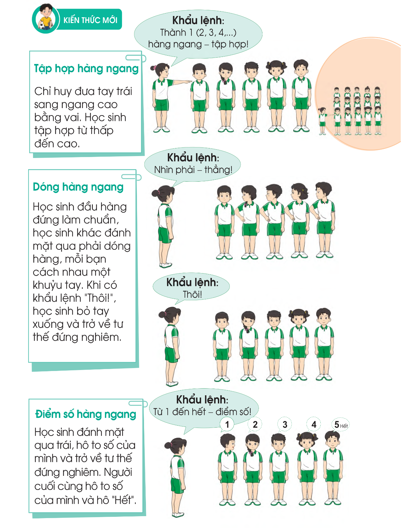
HỌC SINH QUAN SÁT TRANH VÀ HÌNH DUNG CÁCH THỰC HIỆN ĐỘNG TÁC

Slide 12
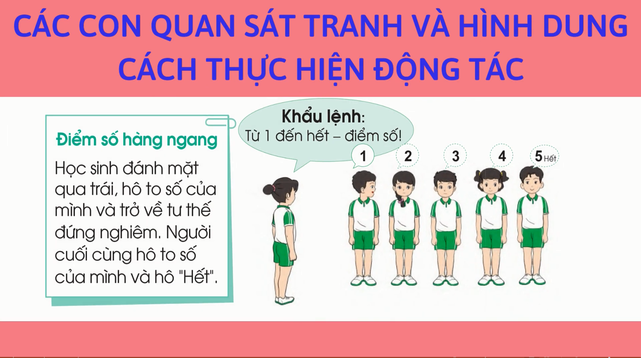

Slide 13
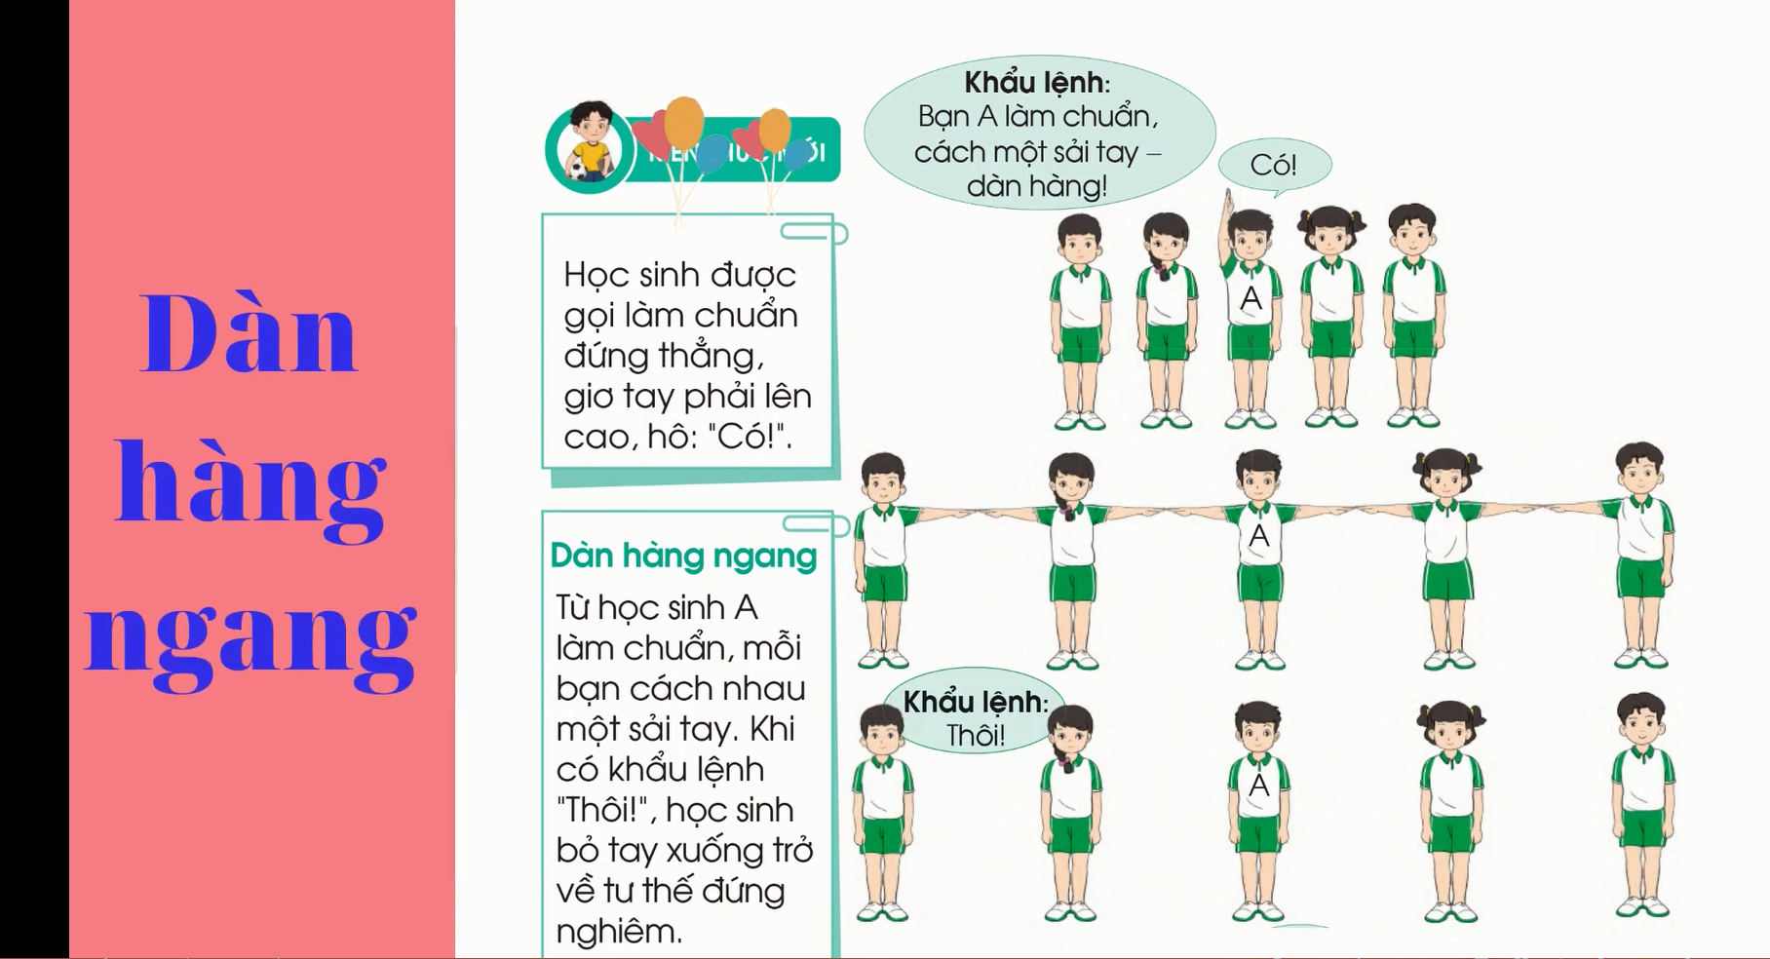

Slide 14
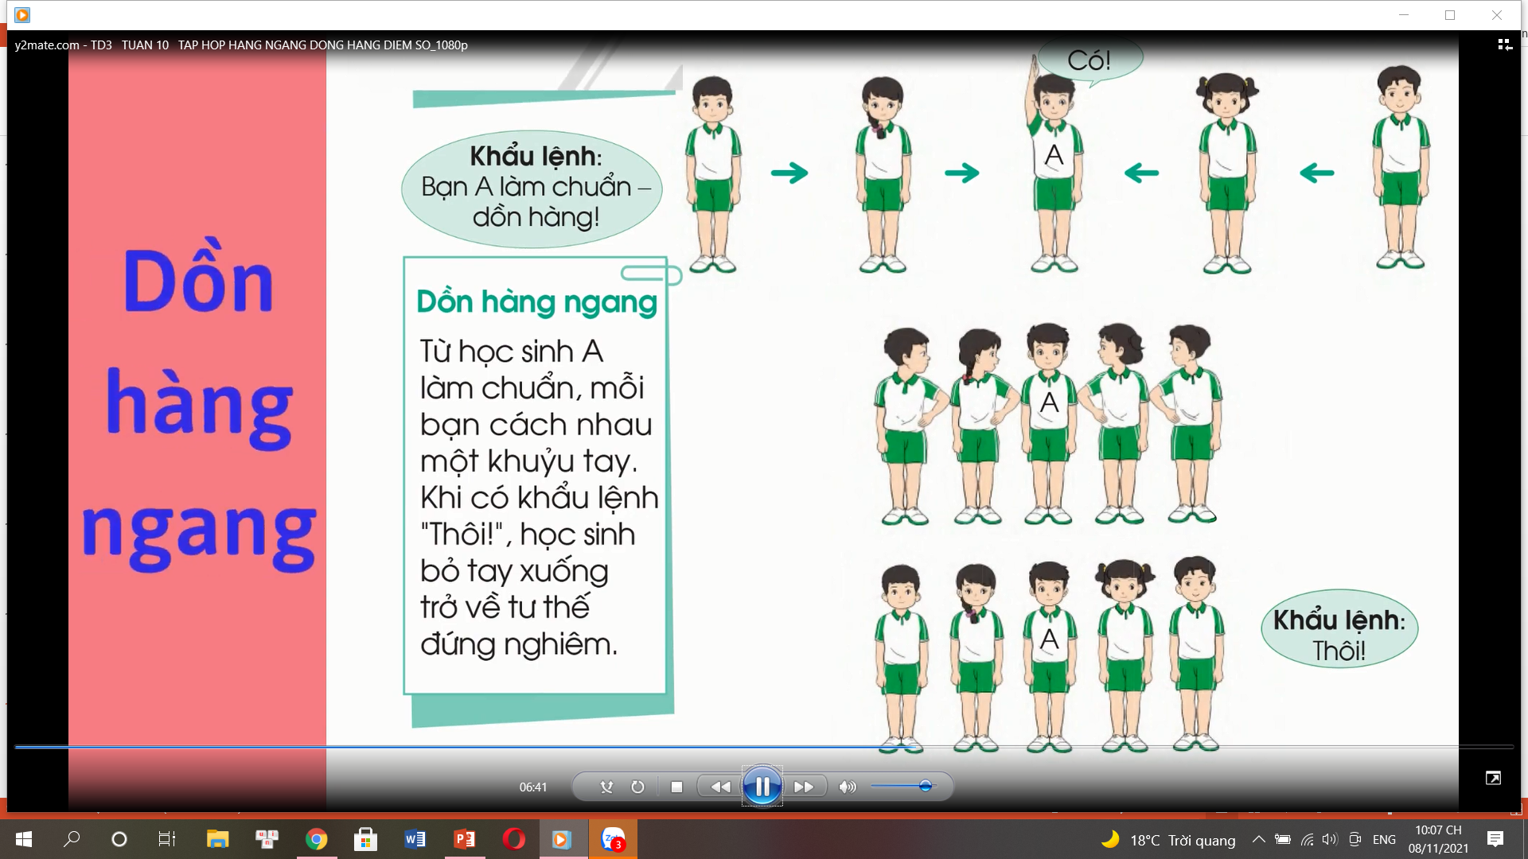

Slide 15

ÔN ĐỘNG TÁC
QUAY PHẢI, QUAY TRÁI

Slide 16
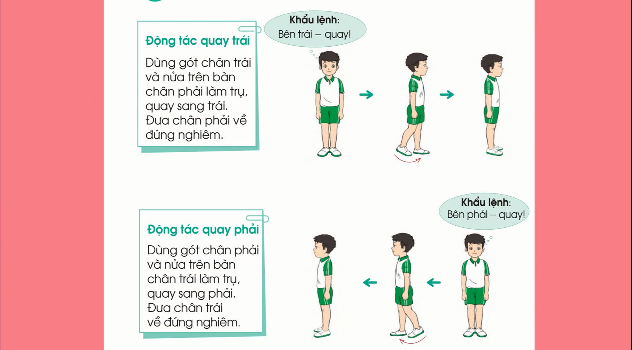

Slide 17

ÔN ĐI THƯỜNG THEO NHỊP 1-2, 1-2

Slide 18

TRÒ CHƠI
NÉM BÓNG VÀO RỔ

Slide 19


Slide 20


